Slide 1
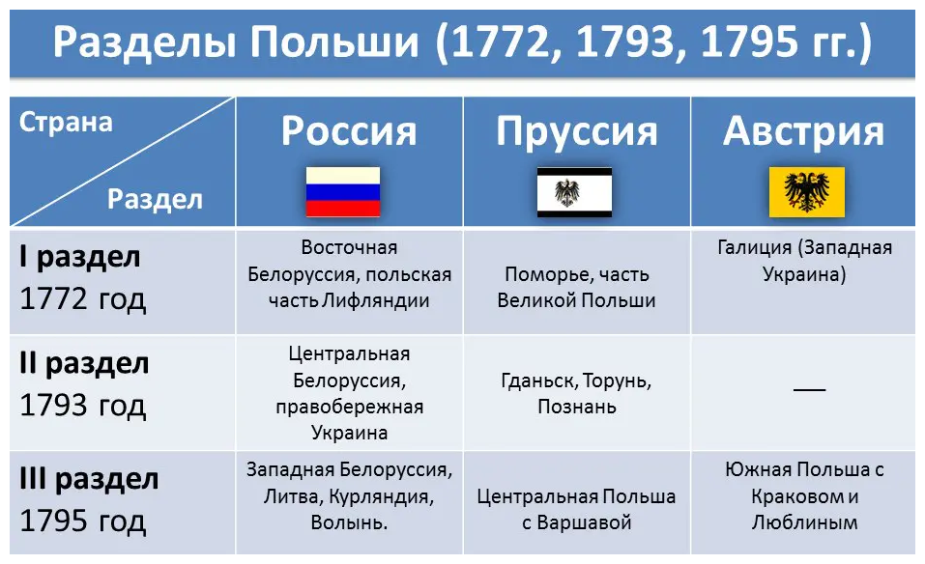
Три раздела Польши при Екатерине II Великой

Slide 2
Причины раздела Речи Посполитой
Внутренний кризис – отсутствие единогласия в административном аппарате государства (сейм), борьба за власть между польской и литовской знатью.
Внешнее вмешательство – Пруссия, Австрия и Россия оказывали сильное экономическое и политическое влияние.
Религиозная политика – попытка польского духовенства, через власть, распространить католичество на всей территории Речи Посполитой.

Slide 3
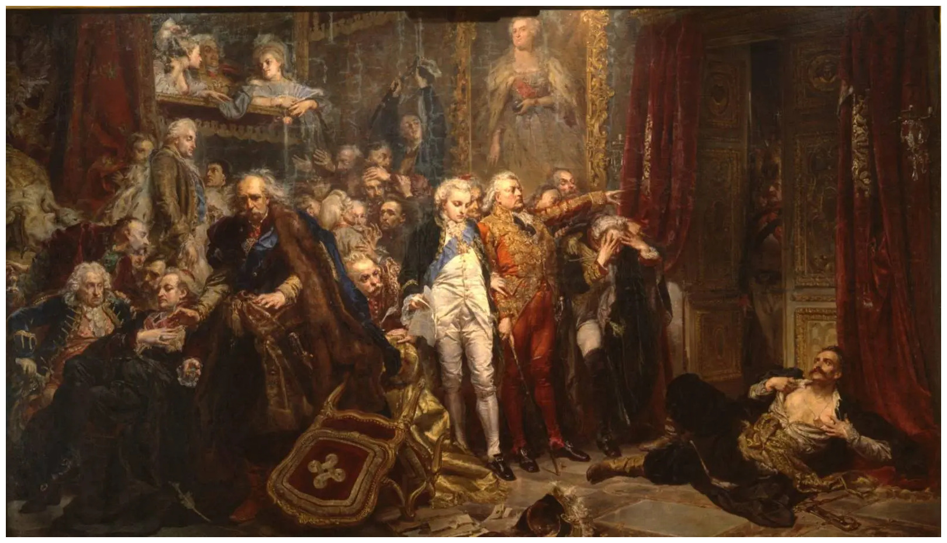
Внутренний кризис
«Рейтан — упадок Польши», картина Яна Матейко.

Slide 4
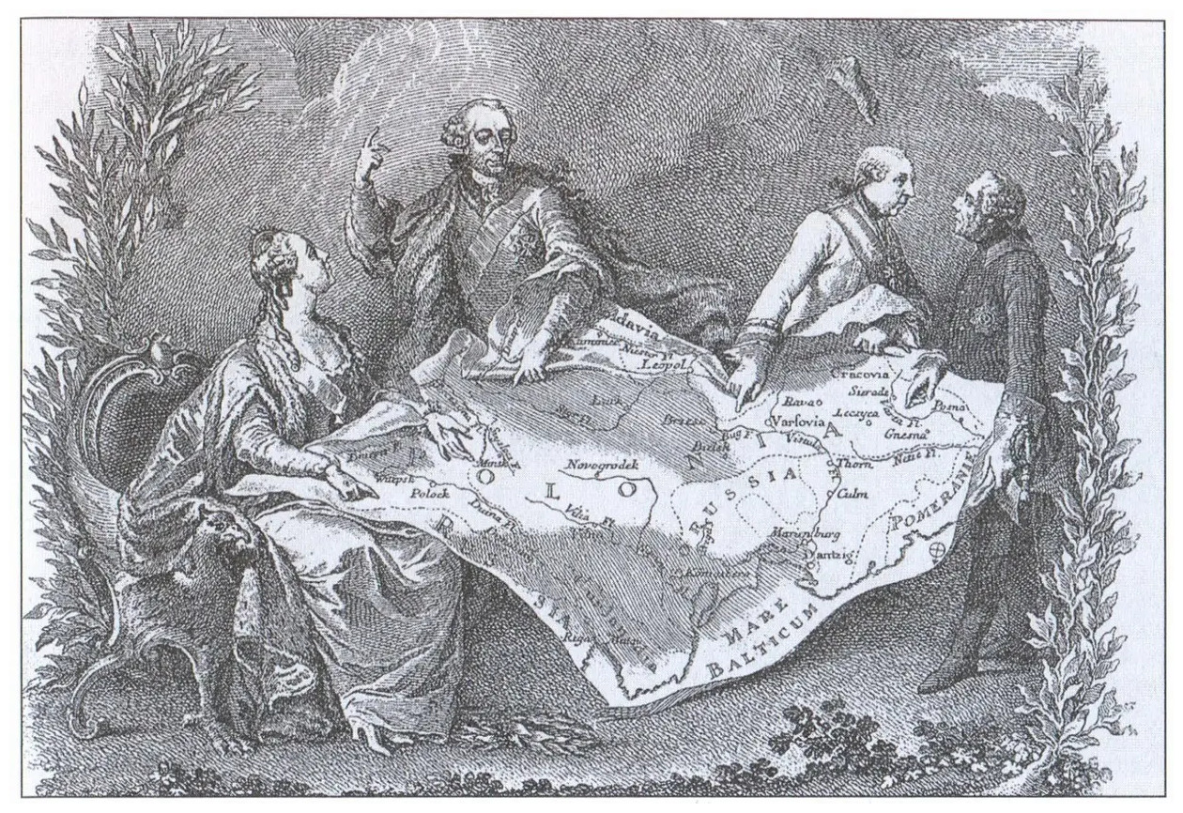
Внешнее вмешательство
Гравюра «Раздел Польского Королевства»

Slide 5
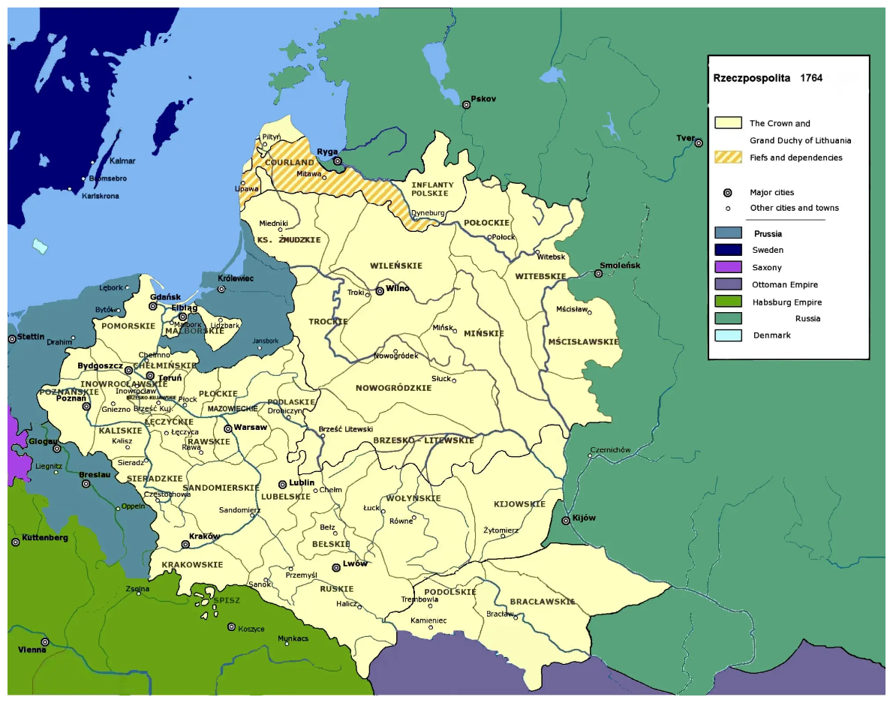
Религиозная политика
Карта до раздела

Slide 6
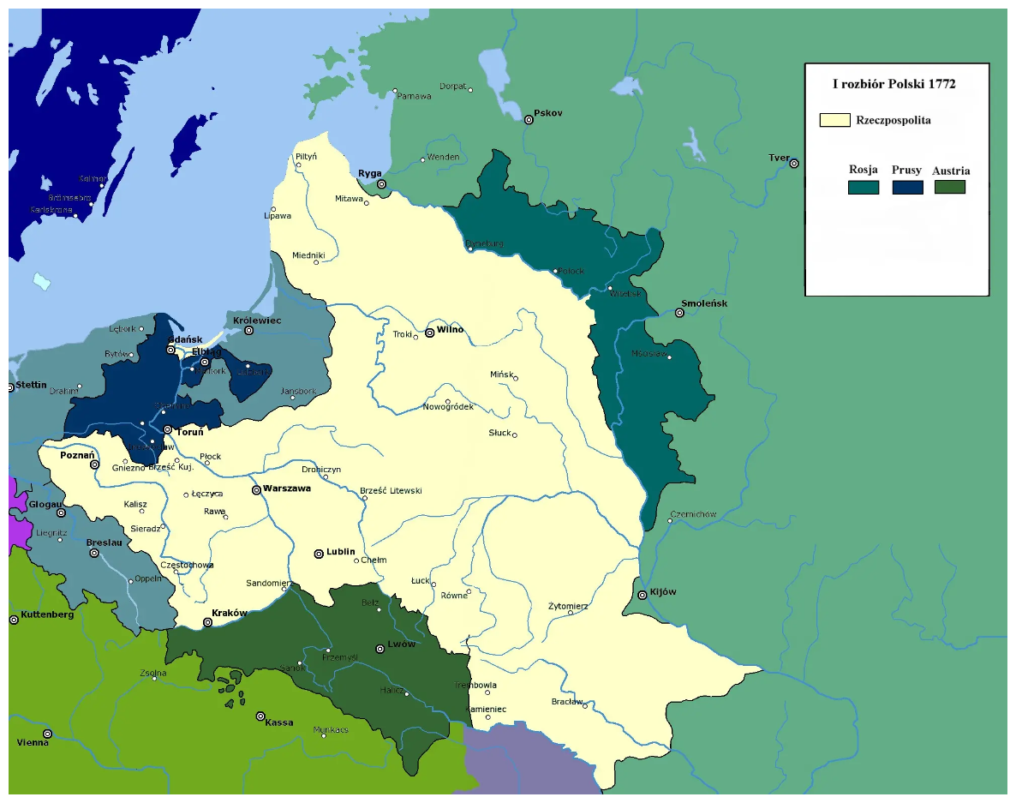
Первый раздел Речи Посполитой
Карта после первого раздела

Slide 7
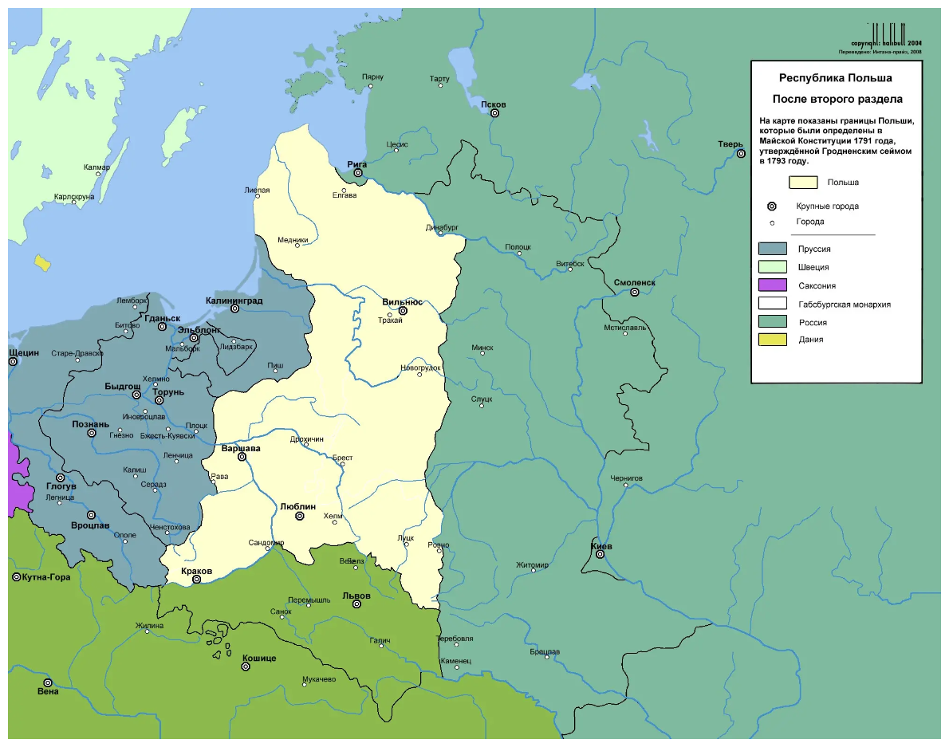
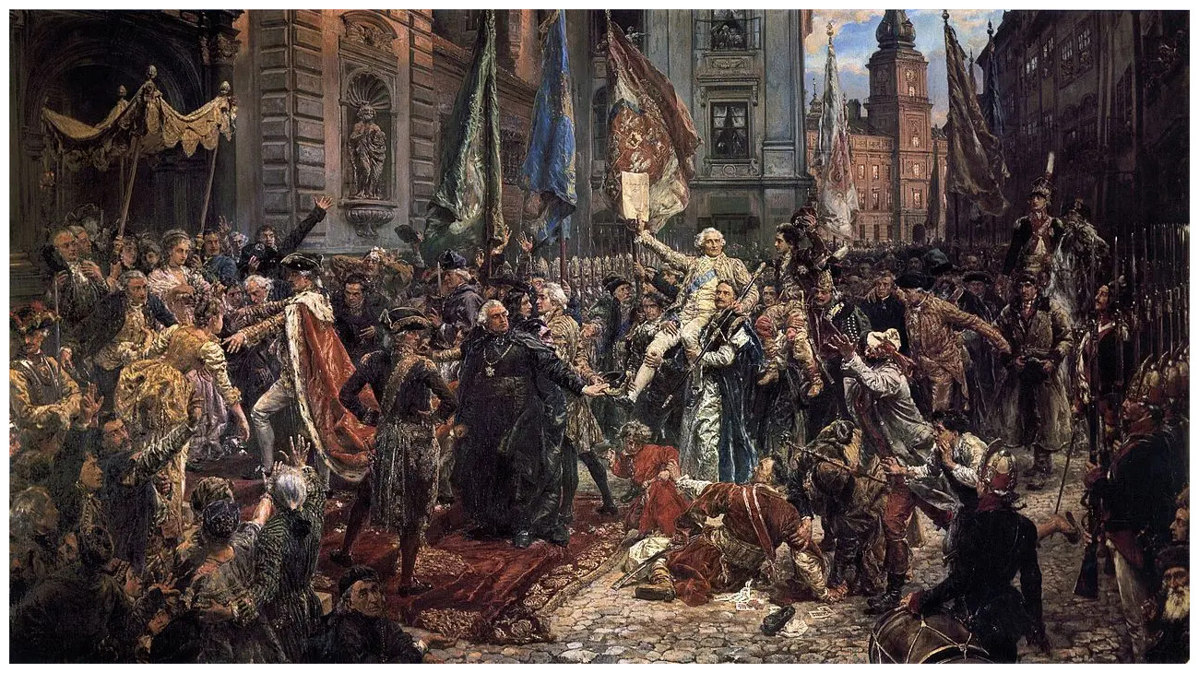
Второй раздел Речи Посполитой
Принятие конституции Речи Посполитой — 3 мая 1791
Карта после второго раздела

Slide 8
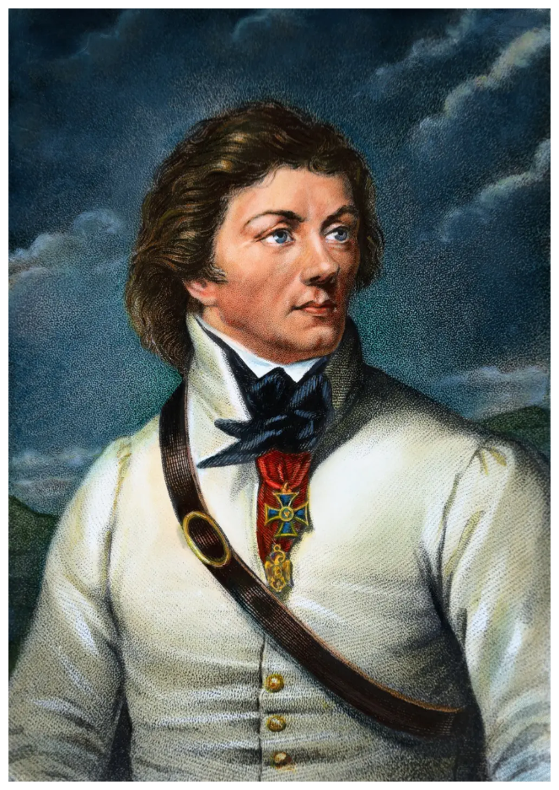
Третий раздел Речи Посполитой
Генерал Тадеуш Костюшко

Slide 9
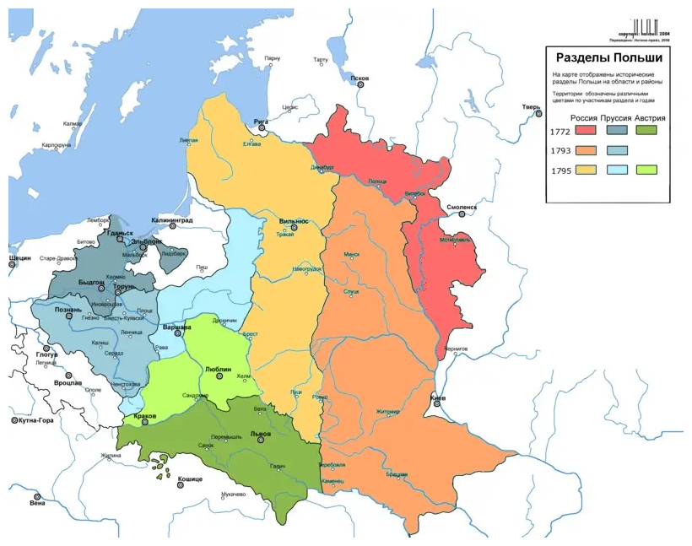
Итоги и последствия разделов Речи Посполитой
Все три раздела Речи Посполитой на одной карте

